Slide 1
Балансування задач між мобільними вузлами розподіленої системи обрахунків
Підготував студент групи ТІ-32: Павленко В.М.
Науковий керівник: Алєксєєв М.О.

Slide 2
Мета: Запропонувати алгоритм роботи гетерогенної системи розподілених обрахунків для використання на мобільних платформах
Предмет: структура гетерогенної системи, побудова системи розподілених обрахунків
Об’єкт: мобільна платформа, сервер балансування завдань

Slide 3
Вступ
Використання розподілених систем для виконання обрахунків набуває широкої популярності, але всі існуючі реалізації створені для ПК (персональних комп’ютерів) та суперком’ютерів.
Сучасні мобільні телефони, іменовані смартфонами, мають порівняно великий запас робочих ресурсів, які не використовуються в повну міру.
Дана робота спрямована на створення алгоритму роботи розподіленої системи для мобільних платформ, що дозволить уникнути проблем з використанням їх у якості робочих вузлів

Slide 4
Сфери використання
Медицина
Розшифровка складних сигналів
Комерційні проекти
Науково-дослідницькі проекти
Криптографічні завдання

Slide 5
Вимоги до системи
Працювати з будь-якою платформою
Універсальних підхід до вирішення завдання
Зберігати проміжні результати
Моніторити стан мобільних пристроїв
Використовувати універсальні методи MapReduce
Визначати стан готовності результату по виконаній роботі
Переназначати завдання іншим пристроям
Надавати вичерпну інформацію по завдання через зручний інтерфейс

Slide 6

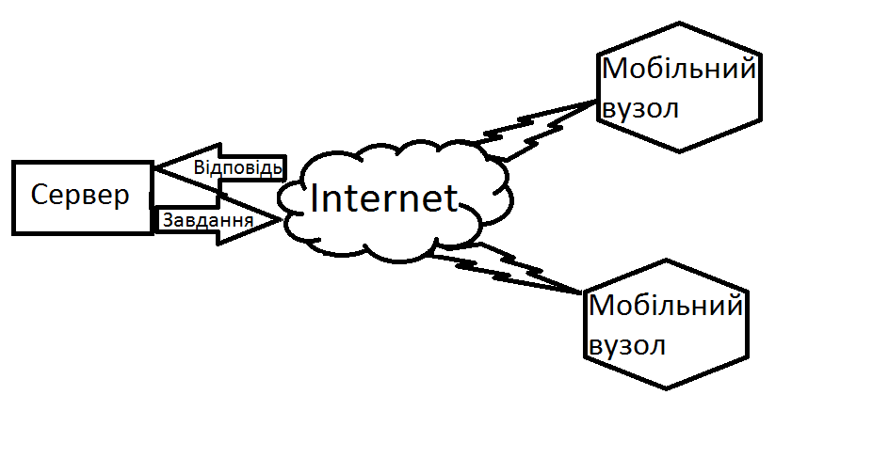
Архітектура

Slide 7
Алгоритм (на прикладі пошуку великих літер)
Вхідні дані:
Приклад роботи MapReduce
Приклад
роботи
MapReduce
Мобільний вузол:
Результат:
П , M, R

Slide 8
Алгоритм балансування (на прикладі пошуку великих літер)
Вхідні дані:
Приклад роботи MapReduce
Приклад
роботи
MapReduce
Розділення на підзадачі:
Обробка етап 1:
Вузол 1
Вузол 2
Обробка етап 2:
Вузол 1
П , M, R

Slide 9
Алгоритм балансування (на прикладі пошуку великих літер)
Вхідні дані:
Приклад роботи MapReduce
Приклад
роботи
MapReduce
Розділення на підзадачі:
Обробка етап 1:
Вузол 1
Вузол 2
Вузол 2
Обробка етап 2:
Вузол 2
Обробка етап 3:
П , M, R

Slide 10
Висновки
Побудовано гетерогенну систему яка дозволяє використовувати мобільний пристрій як вузол для обрахунку різнотипових завдань за допомогою технології MapReduce.
Було виконано основні вимоги до такої системи та враховано всі особливості роботи з мобільними пристроями через мережу Інтернет за допомогою протоколів web рівня Http/Https;

Slide 11
Публікації
В.М. ПАВЛЕНКО, М.О. АЛЄКСЄЄВ. РОЗПОДІЛЕНІ ОБРАХУНКИ МЕТОДОМ MAPREDUCE НА МОБІЛЬНІЙ ПЛАТФОРМІ / XI Міжнародна науково-технічні конференції «ПРОБЛЕМИ ТЕЛЕКОМУНІКАЦІЙ» 18-21 КВІТНЯ 2018 р., -288с.
В.М. ПАВЛЕНКО. DISTRIBUTED COMPUTING WITH MAPREDUCE MODEL / UrkMiko, 24 квітня 2018р - 137c.

Slide 12
Практична частина

Slide 13
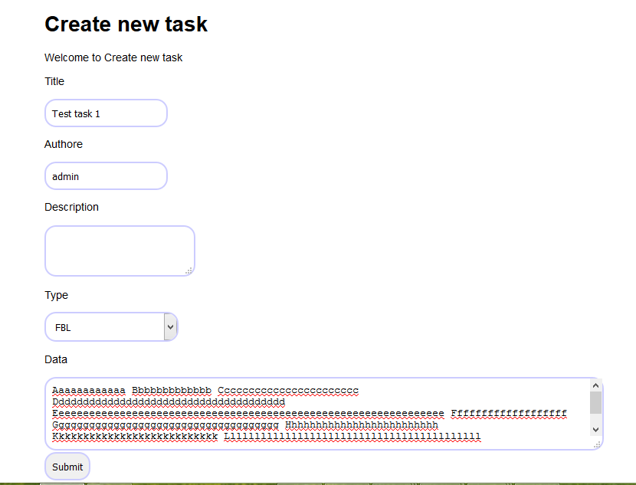
Створення завдання

Slide 14
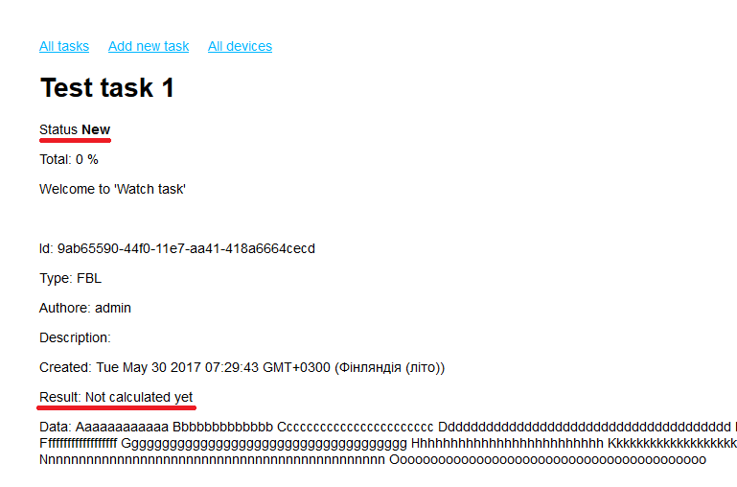
Перегляд створеного завдання

Slide 15
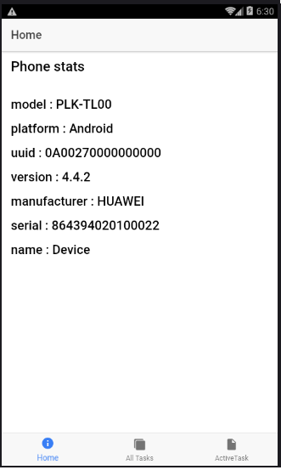
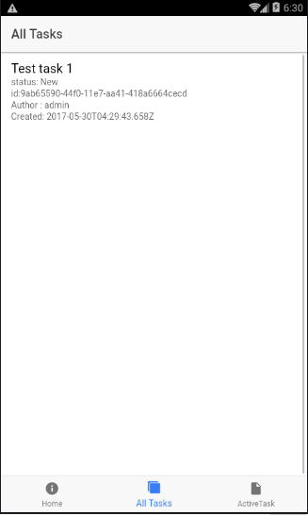
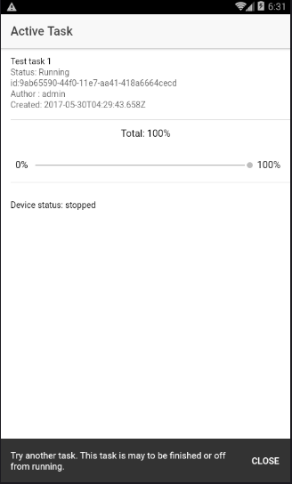
Виконання завдання мобільним пристроєм

Slide 16
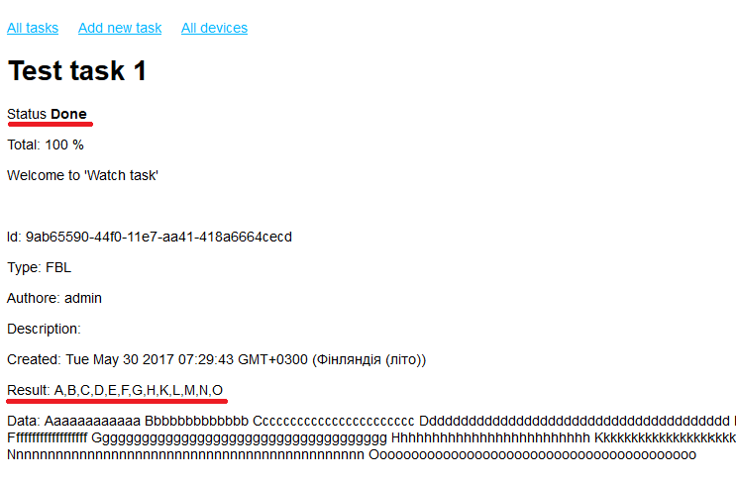
Перегляд результату виконання завдання

Slide 17
Дякую за увагу!

